Slide 1
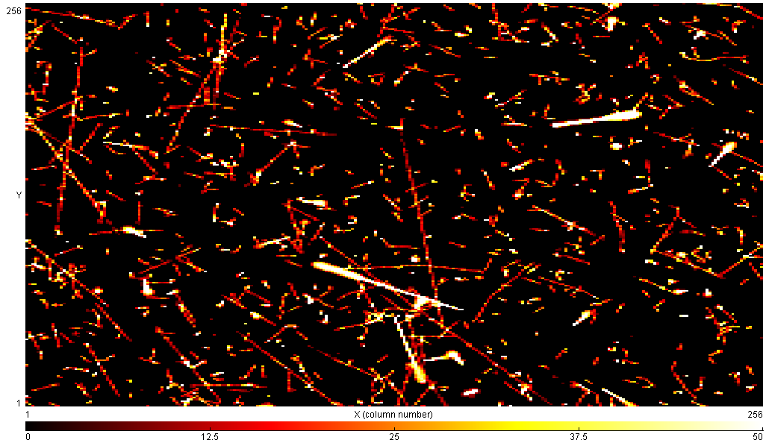
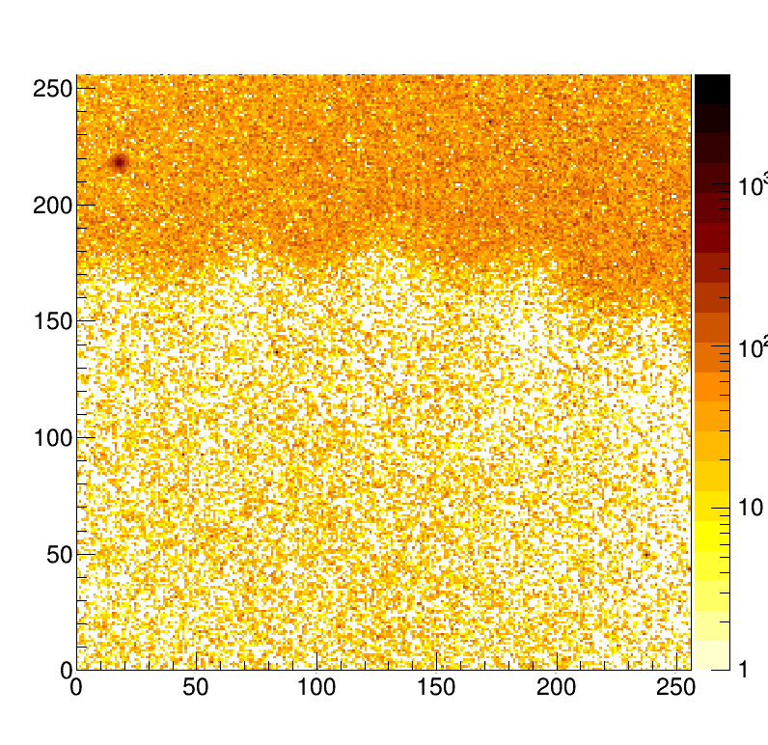
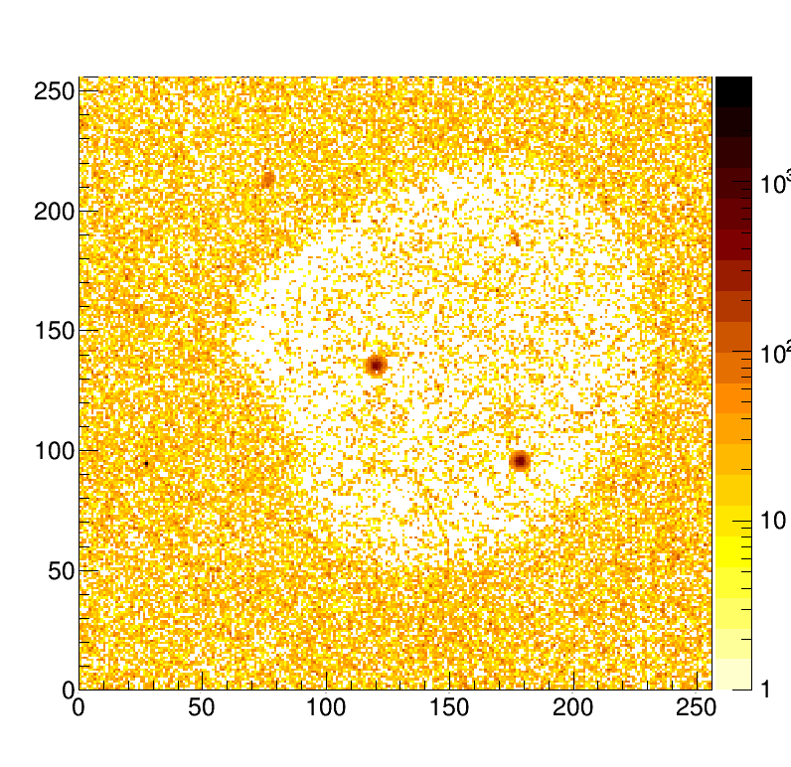
Částicovou kamerou TimePix
Hrátky s
Jiří Kvita
22.6.2016
SLO

Slide 2
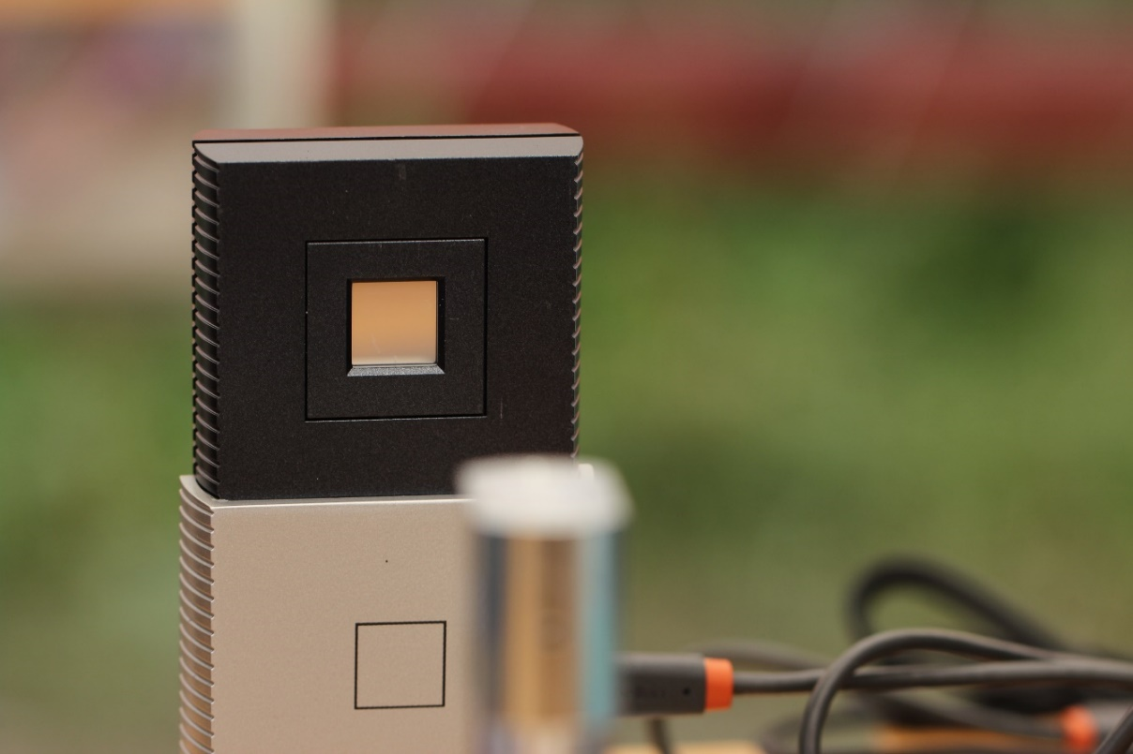
MediPix
Částicová kamera vyvinutá ČVUT ve spolupráci s CERN.
Prodává fa Jablotron.
Na SLO zakoupena v rámci projektu FRUP 2015.
Radiační monitoring v experimentu ATLAS/CERN.
Monitoring radiace na ISS.
Medicínské aplikace.
Citlivost na UV: adaptivní optika
teleskopů.

Slide 3
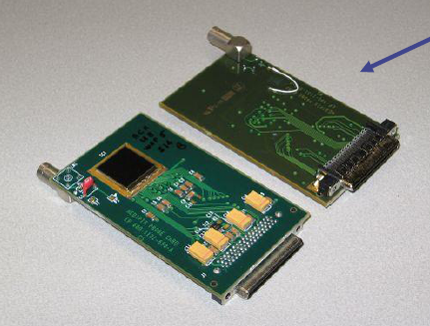
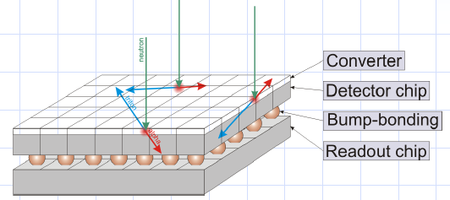
Chip
Aktivní senzor 256 x 256 = 65k pixelů 14 x 14 mm².
tloušťka křemíku 300µm, pixel size: 55 µm.
NP přechod, zóna bez volných nositelů náboje, bias voltage 20-100V.
Ionizovaná částice generuje pár elektron/díra: práh 3,6eV.
Nízký šum, lze integrovat dlouhou dobu.
Čas, kdy je signál nad určitý práh, je převeden na energii v pixelu.

Slide 4
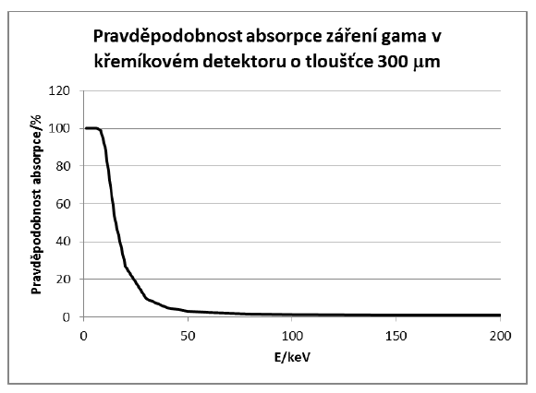
Disclaimer
Neznáme přesně geometrii aktivní části pro výpočet dávky záření (1Gy = 1J/kg).
Veškeré dávky v této prezentaci je třeba brát pouze jako odhad!
Zejména jsme neopravovali na efektivitu detekce gamma:
(obrázek: P. Žilavý)
Taktéž bez opravy o mrtvou dobu!

Slide 5
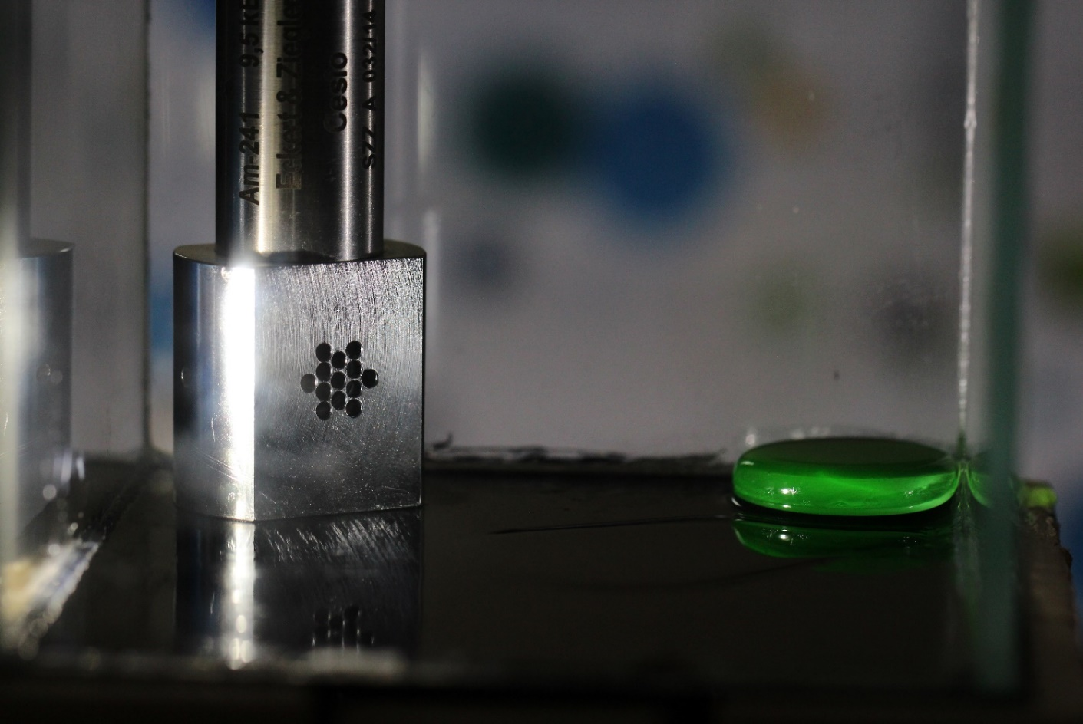
Zdroje záření
Přirozené radioaktivní pozadí.
Kosmické záření.
Umělé zdroje:
školní zdroj záření alfa: americium
uranové sklíčko: příměs UO₂
thoriová elektroda: 4% ThO₂
Draselné hnojivo, olovo…
Prach, minerální voda…

Slide 6
Alfa zářič
Součást rozšíření „Edukit“: americiový zdroj: 9,5kBq
²⁴¹Am -> ²³⁷Np + ⁴alfa
Doprovodné gamma záření.
Am+Be v praxi též zdroj neutronů:)

Slide 7
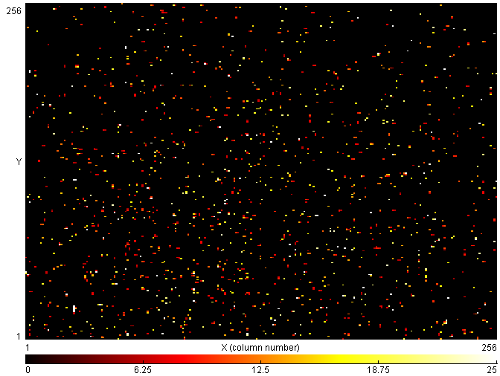
Gama
Gama: poslové jaderné spektroskopie. Energie: keV – MeV.
Energie zanechána v několika pixelech, často jen v jednom.

Slide 8
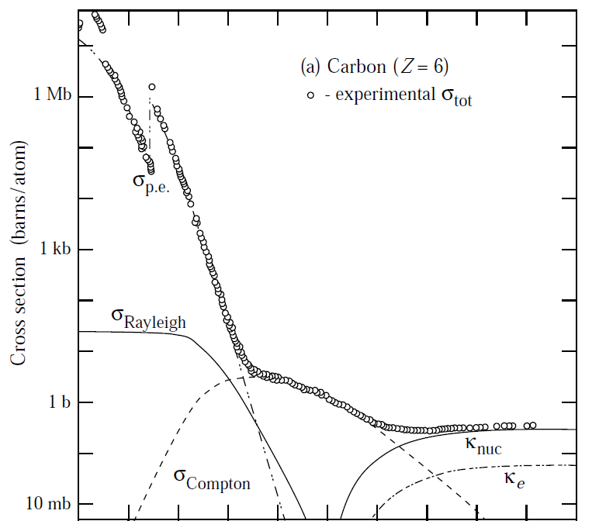
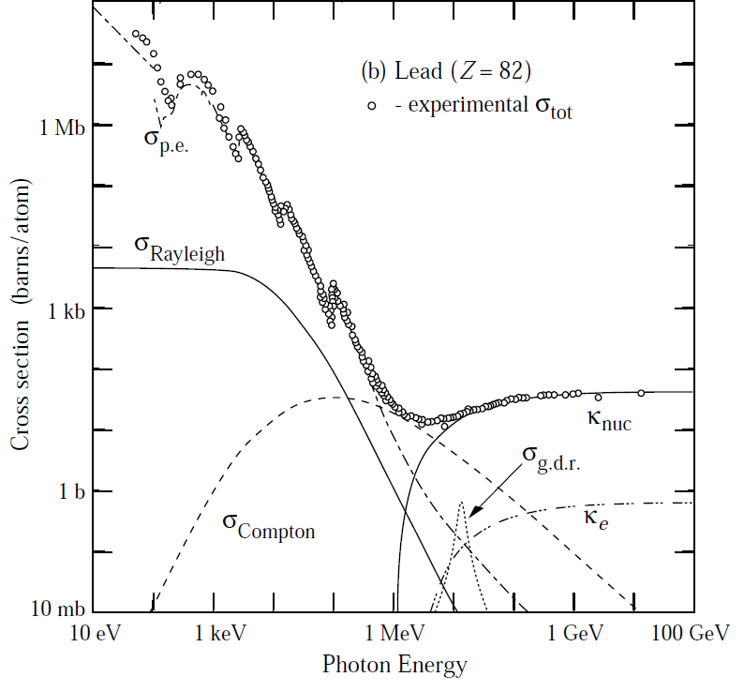
Gamma/Xrays
Energetické ztráty dány kombinací několika fyzikálních procesů.
V keV – MeV oblasti dominuje fotoefekt.

Slide 9
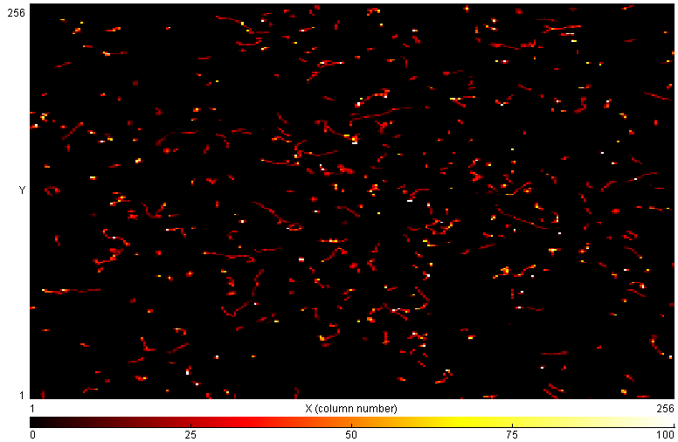
Beta
Beta: poslové z jádra. Slabá interakce, v přírodě zejména β⁻ zdroje.
Energie: keV – MeV.

Slide 10
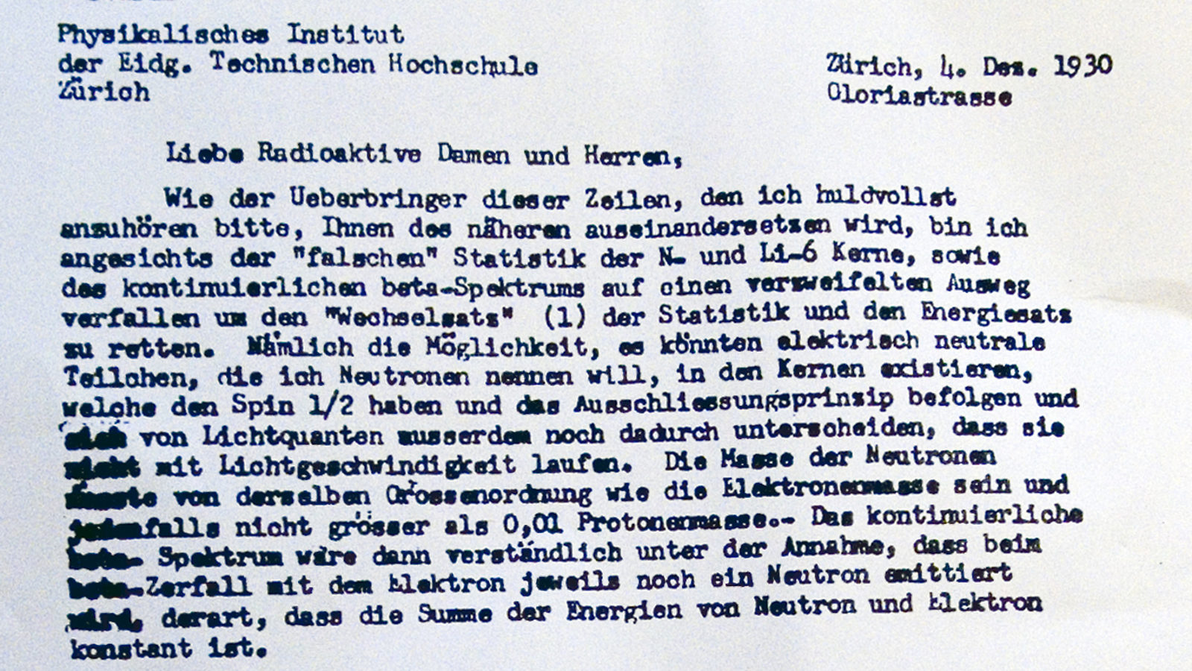
Beta
Netriviální spektrum elektronů: hypotéza neutrina (Pauli 1930)

Slide 11
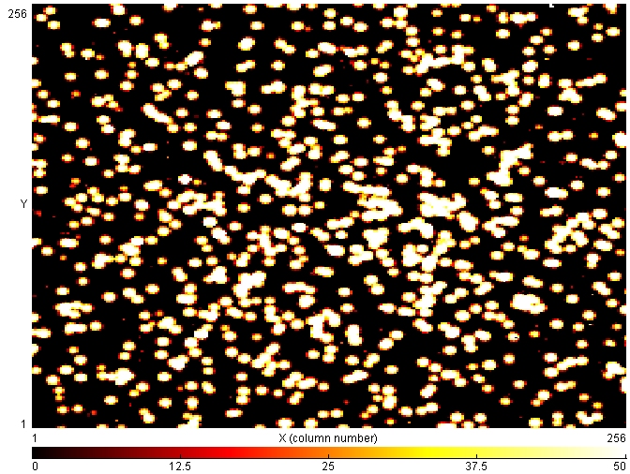
Alfa
Alfa: poslové tunelového jevu, rozpady těžkých jader.
Energie: ~4-6 MeV.

Slide 12
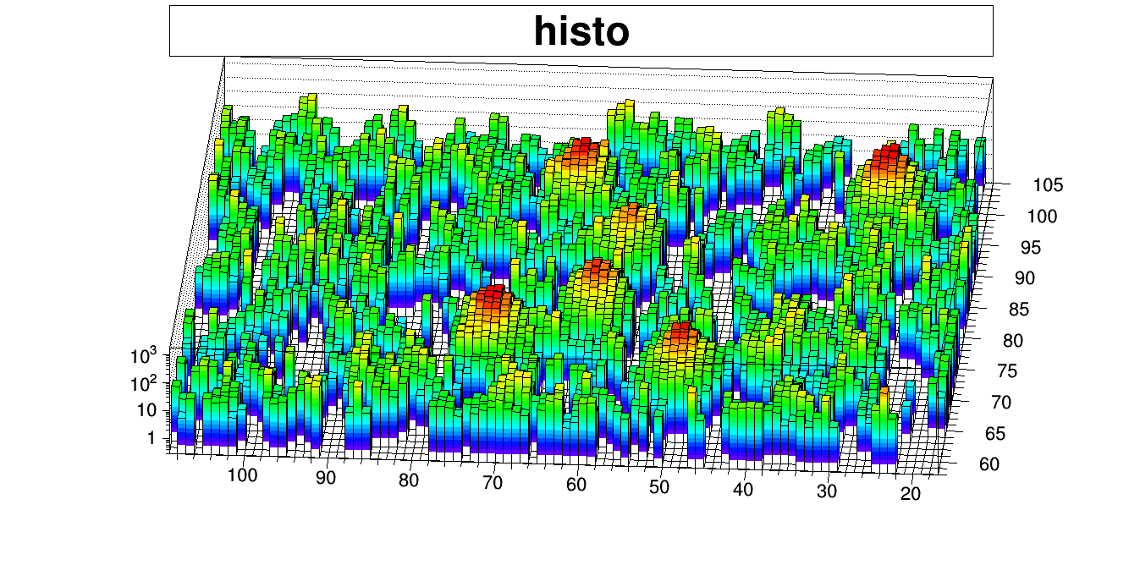
Alfa
Alfa: poslové tunelového jevu.
Gaussovské rozdělení náboje (parabola v logy měřítku).

Slide 13
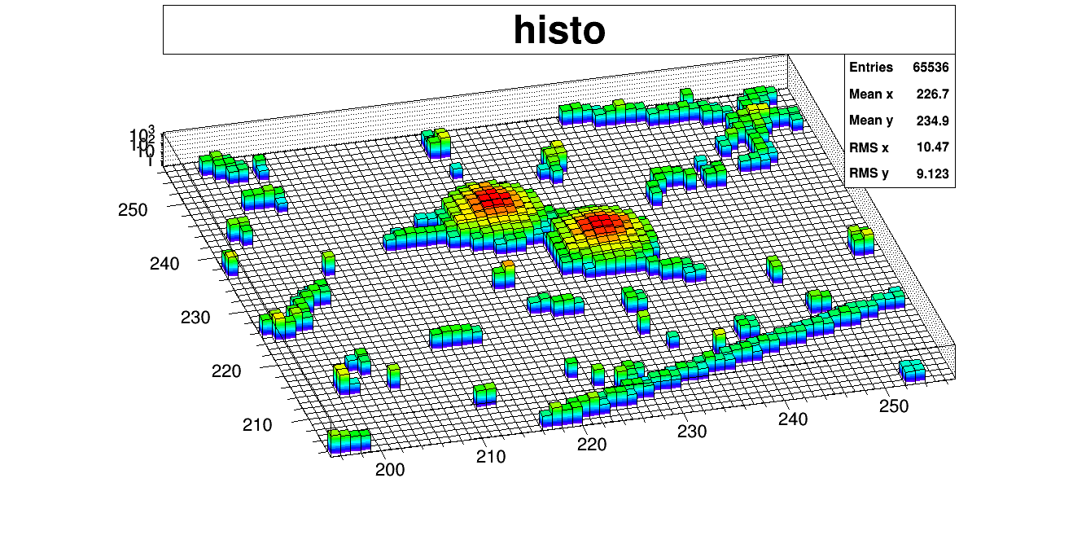
Alfa
„Alfa brýle“
Gaussovské rozdělení náboje (parabola v logy měřítku).

Slide 14
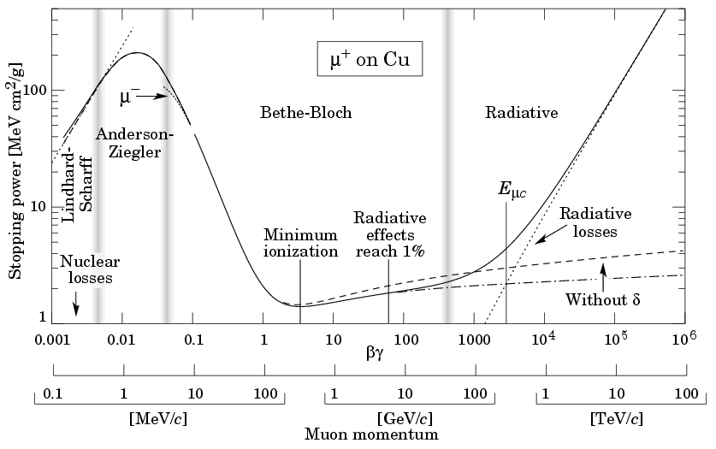
Ionizační ztráty nabité částice
Bethe-Blochova formule

Slide 15
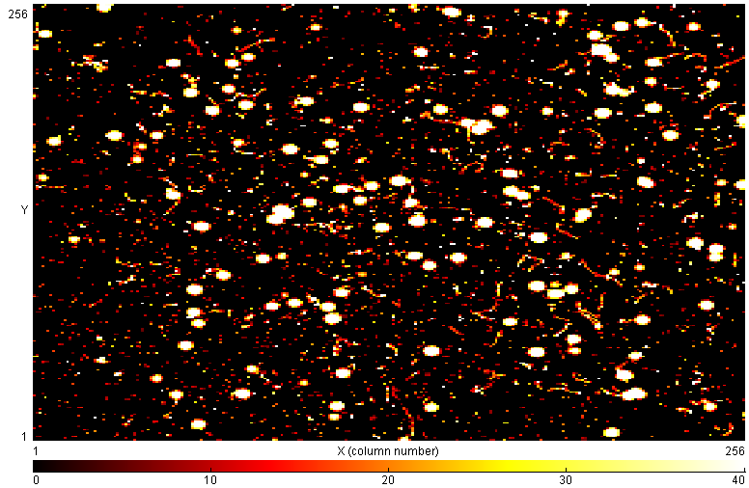
Všechny druhy záření?
Uranové sklíčko, thoriová svařovací elektroda.

Slide 16
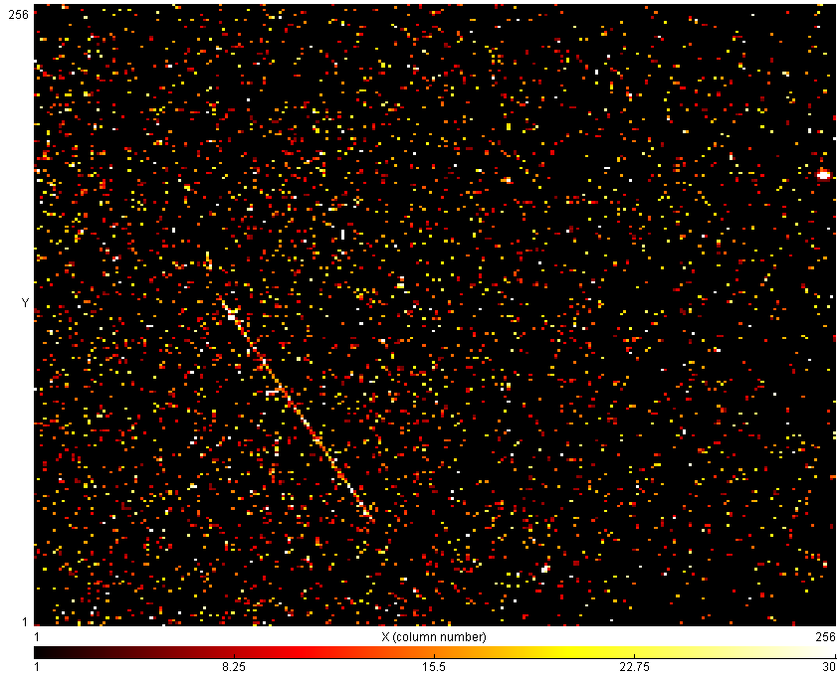
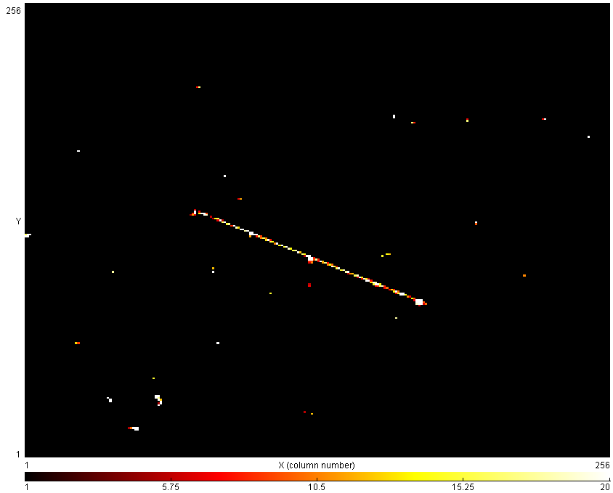
Miony
Miony – poslové z Vesmíru, ze spršek kosmického záření v atmosféře.
Ale c*tau = 600m, tj. důkaz dilatace času.
Minimálně ionizující částice (MIP), energetické ztráty konstantní podél dráhy.

Slide 17
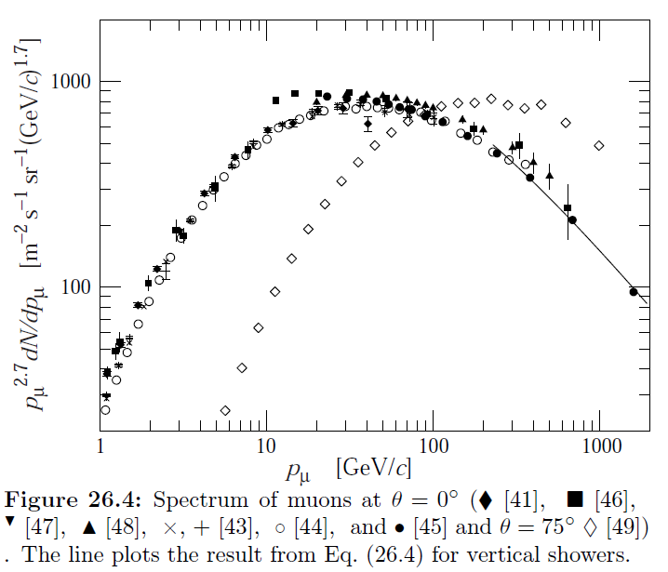
Miony
Miony – tok cca 1 cm⁻² min⁻¹ sr ⁻¹ u hladiny moře. Energie: 10 GeV.

Slide 18
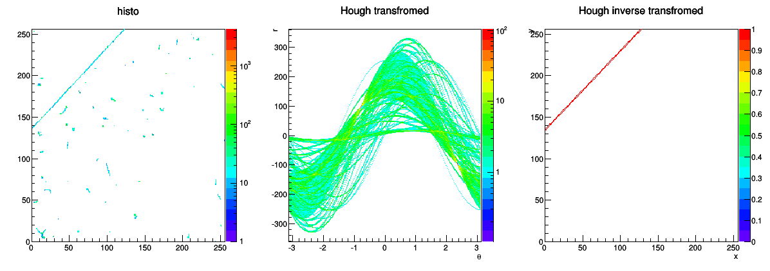
Miony
Houghova transformace z prostoru pixelů [x,y] do prostoru směrů a vzdálenosti přímky od počárku [r, θ].
Nalezení maxim v prostoru [r, θ] identifikuje přímky, které po zpětné transformaci můžeme srovnat s původním obrázkem – funguje!

Slide 19
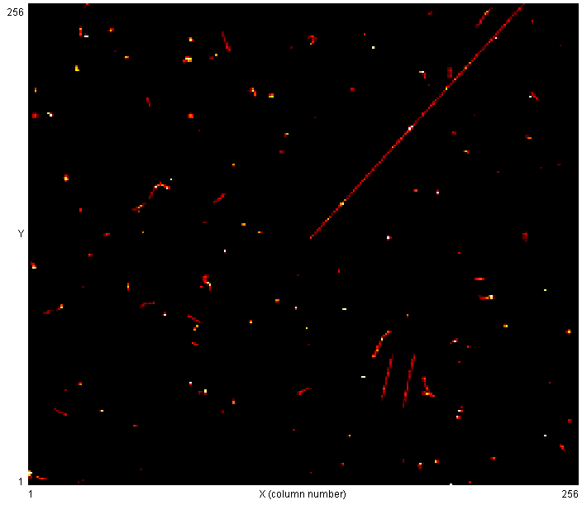
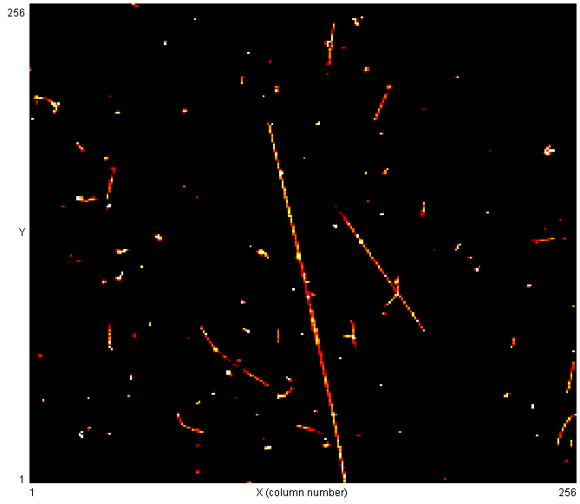
Miony
Zaznamenáním desítek událostí lze udělat histogram směrů, odkud miony přicházejí.

Slide 20
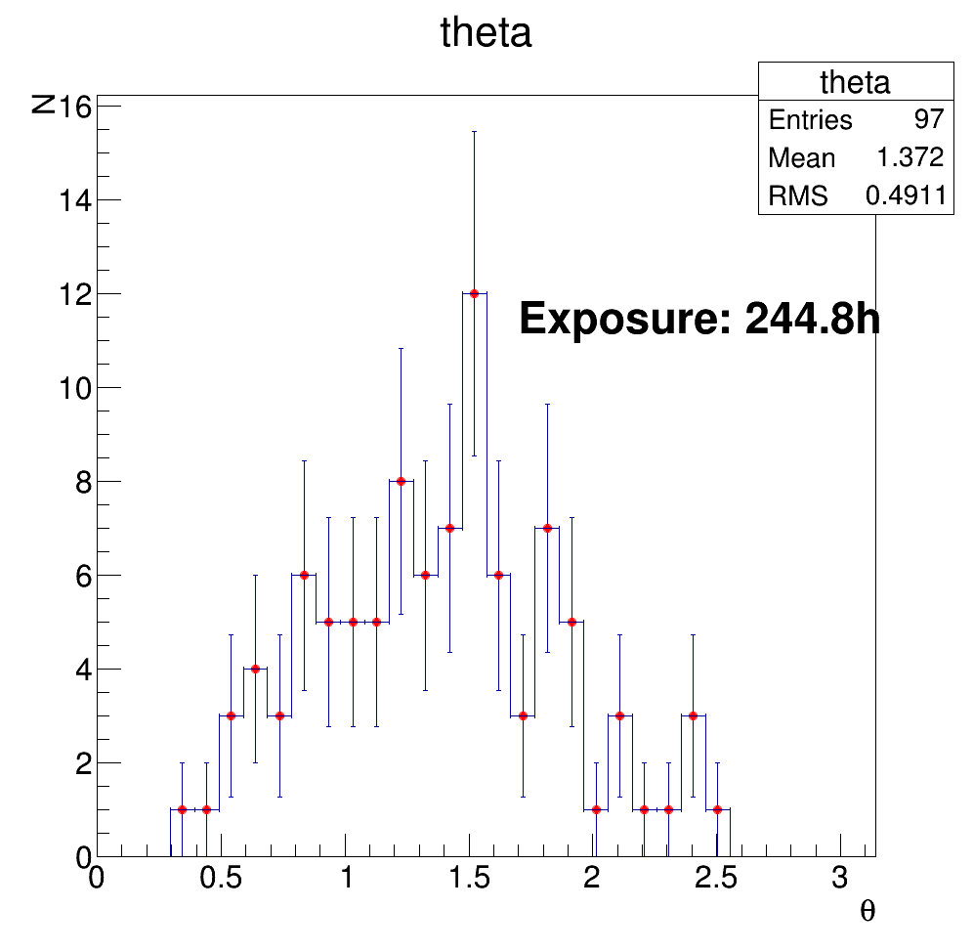
Miony
Zaznamenáním O(10—100) událostí lze udělat histogram směrů, odkud miony přicházejí.
Zde data z celk. cca. 10 denní expozice.

Slide 21
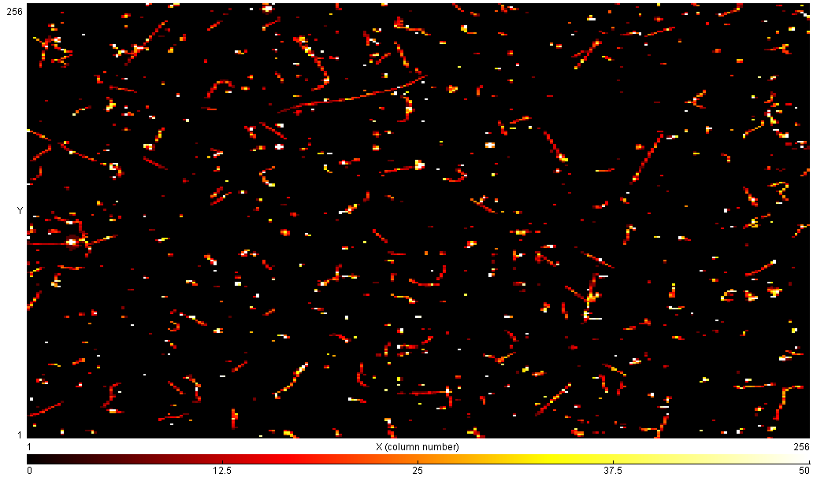
Radiační pozadí
Beta, gamma, občas mion.

Slide 22
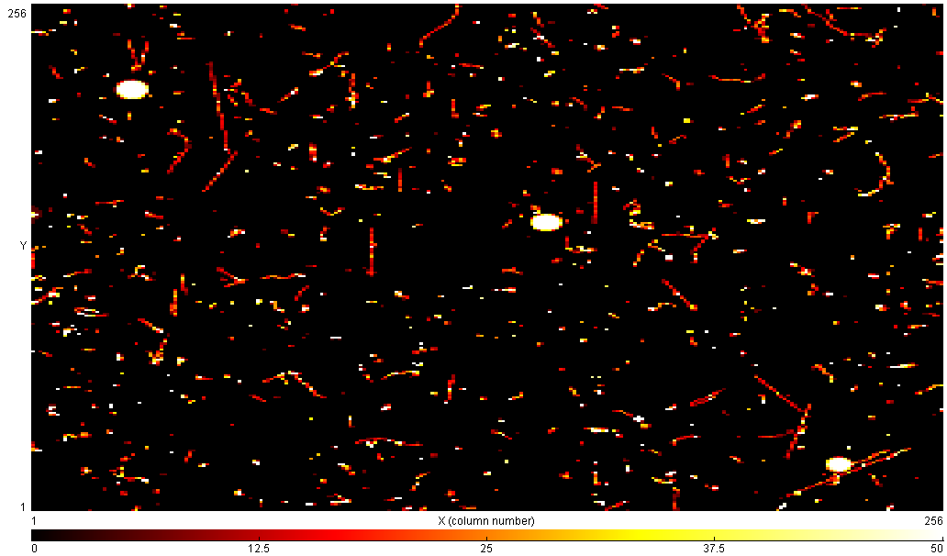
Radiační pozadí
1h 15m :: SLO :: alfa -- radon!

Slide 23
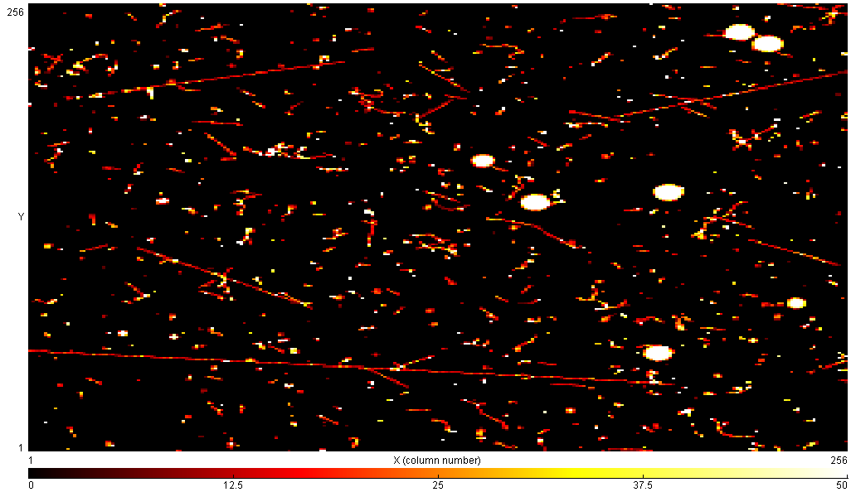
Radiační pozadí
2,7h :: CERN :: Kosmické miony!

Slide 24
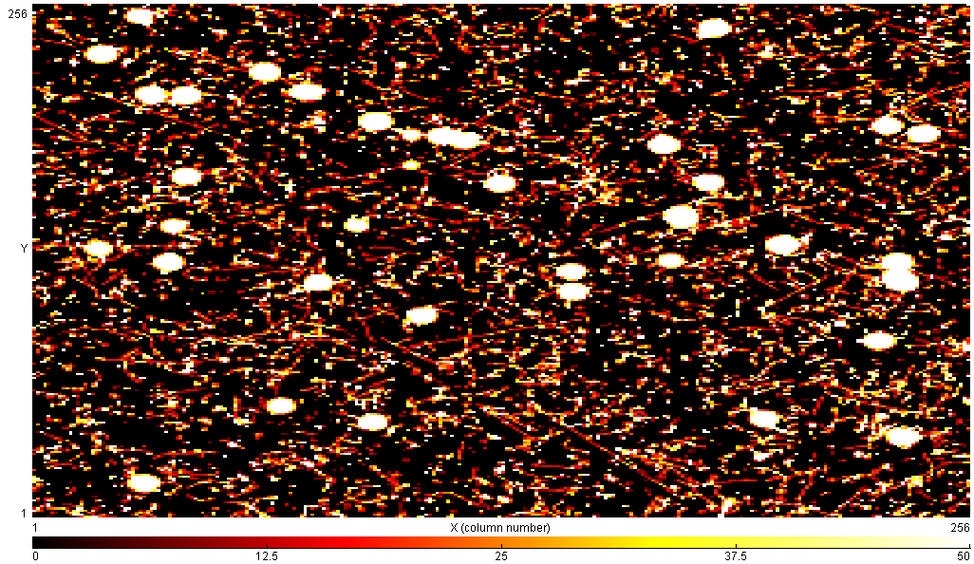
Radiační pozadí
8h :: Olomouc: 5.3 alfa / h

Slide 25
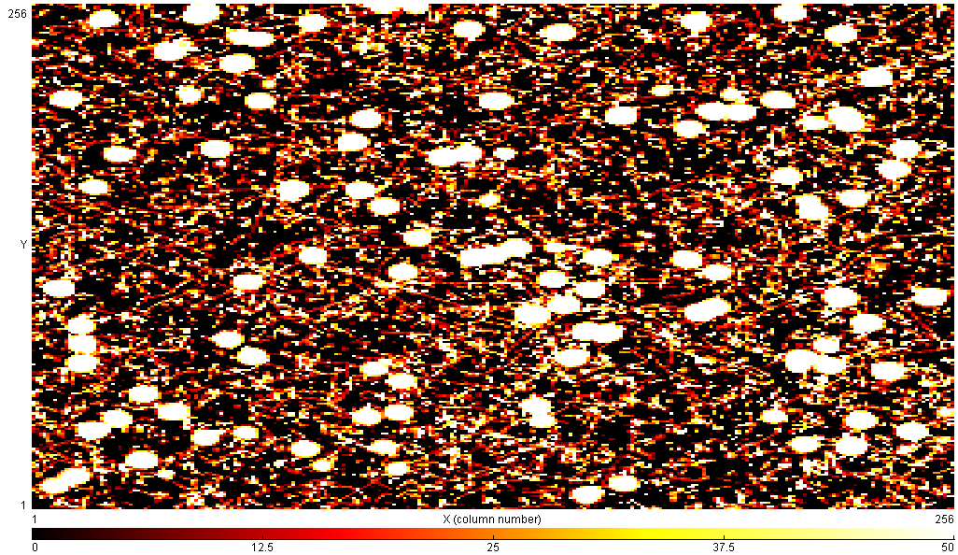
Radiační pozadí
12h :: Olomouc: 10.6 alfa / h

Slide 26
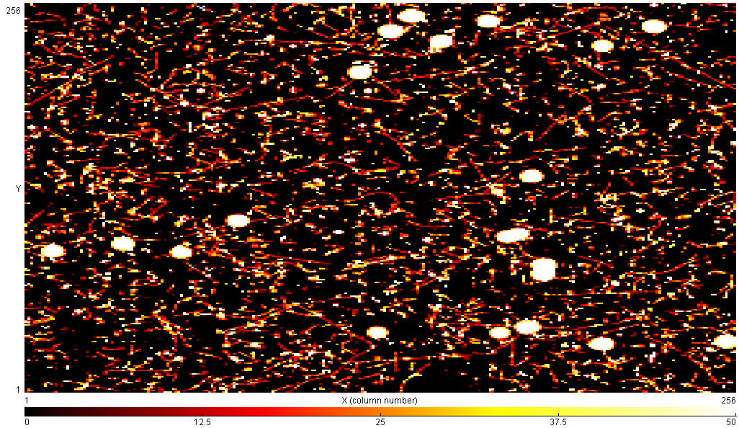
Radiační pozadí
12,7h :: CERN, méně alfa částic?

Slide 27
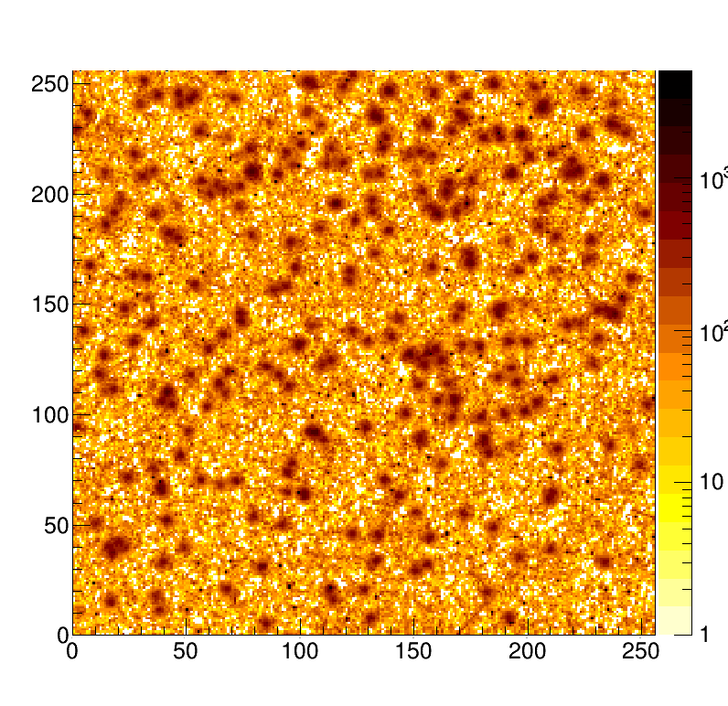
Radiační pozadí
43h :: SLO, 7.36 alfa / h
keV /pixel

Slide 28
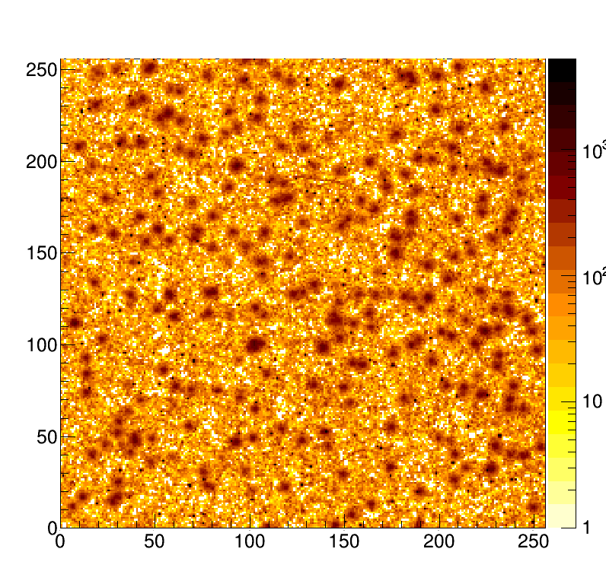
Radiační pozadí
51h :: domov, 6.26 alfa / h
keV /pixel

Slide 29
Radiační pozadí
Velké fluktuace v čase, dle místa, prachu….
Počet registrovaných alfa částic konzistentní s cca 100 Bq/m³ z radonu (wiki) cca ½ dm^3 objemu, z kterého alfa částice doletí do detektoru.
Nejen radon, ale i prach (tuhé rozpadové a aktivní produkty Rn).
Cigaretový popel!

Slide 30
Radiační pozadí
Dávka: 1 Gray, 1 Gy = 1 J/kg. Se započtením bio účinků: Sievert, Sv.
Dle odhadu objemu aktivní části křemíku spočteno cca 1,3 mGy/rok
Příp ekvivalentně 0,14 µGy/h
Z radiačního pozadí doma a v kanceláři, celkem 98h.
Bez započtení efektivity detekce gamma!
Taktéž bez opravy o mrtvou dobu!
Wiki: průměrná dávka pro člověka 3mSv (zahrnuje potravu, rtg, CT, PET…)
bez medicínských vyšetření: cca 2,13 mSv/rok, cca 0,24 µSv/h
Z toho
radon 1,26 mSv/rok
Kosmické+pozemské zdroje 0,87 mSv/rok

Slide 31
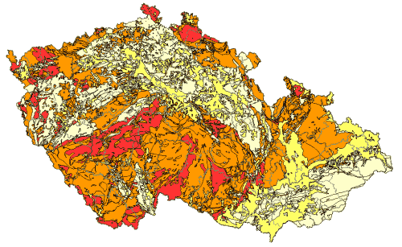
Radon
http://www.geology.cz/demo/CD_RADON50/index/aplikace.htm
„Jedním z přírodních radionuklidů, přítomných ve všech horninách, je uran U238. Radioaktivní přeměnou z něj vzniká radium Ra226 a dále radon Rn222. Z radonu vznikají tzv. dceřiné produkty - izotopy polonia a vizmutu. Ty jsou na rozdíl od plynného radonu kovového charakteru, váží se na částice aerosolu a s nimi jsou vdechovány do plic. Tam přispívají k vnitřnímu ozáření organismu přibližně 55%.“
Radonové geologické mapy.

Slide 32
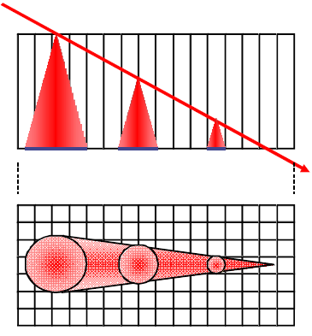
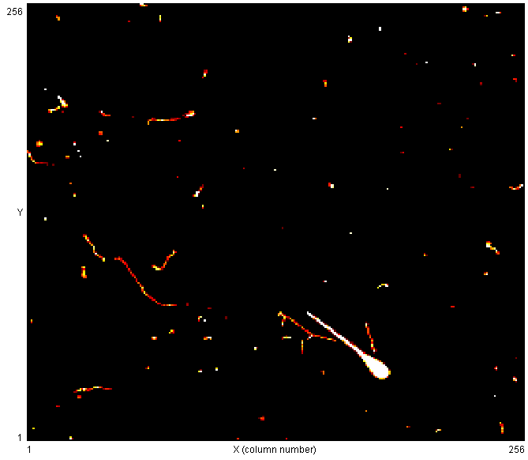
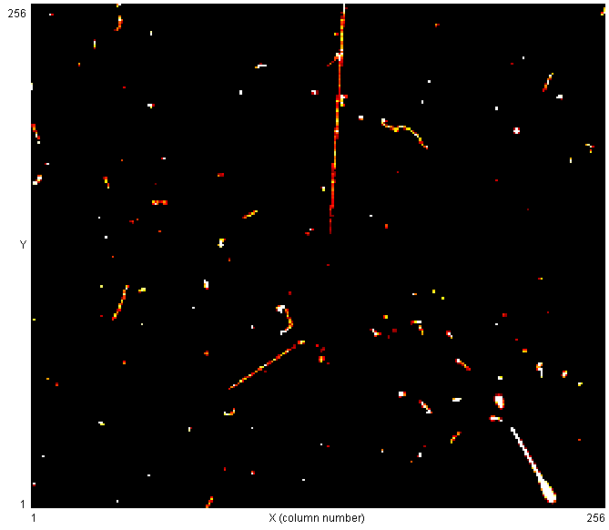
Částice s vysokými energiemi
Zejména ze spršek kosmického záření
Ne nutně jen v letadle: zde snímky z kanceláře!
Více později u snímků z letadla: -)

Slide 33
Ionizační ztráty nabité částice
Bethe-Blochova formule
Pro alfa částici s kinetickou energií 5 MeV
beta*gamma = 0.05
ztráty v křemíku: 50 MeV/mm!
dojde k zastavení alfa částice
současně lavina do sousedních pixelů

Slide 34
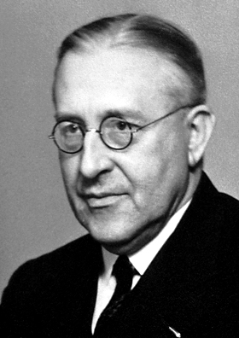
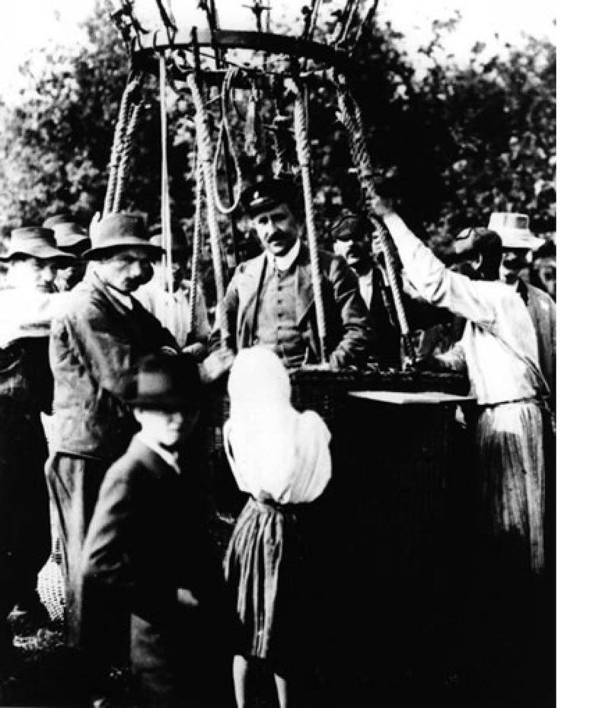
Kosmické záření
Objevil rakouský fyzik Viktor Franz Hess (1883-1964).
Úroveň radiace se zvyšuje s nadmořskou výškou: proti dřívějšímu očekávání, že zdrojem radiace je zejména zemská kůra.
Balónové experimenty.

Slide 35
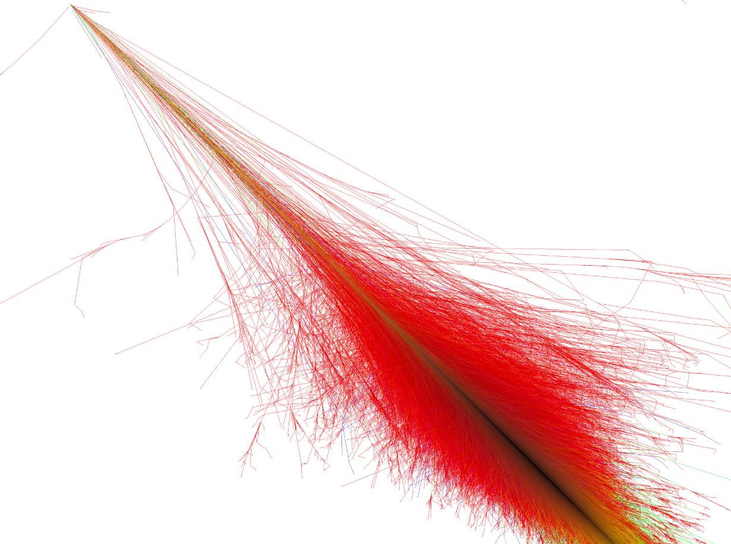
Kosmické záření
Primární částice (proton, foton, ale i železo) intaraguje s atmosférou a rozvine spršku v atmosféře Země.
Lze pozorovat fluoresenci z excitovaných molekul, a čerenkovovo záření („rázová elektromagnetické vlna“ pro případy, kdy se částice šíří rychleji než rychlost světla v daném prostředí).

Slide 36
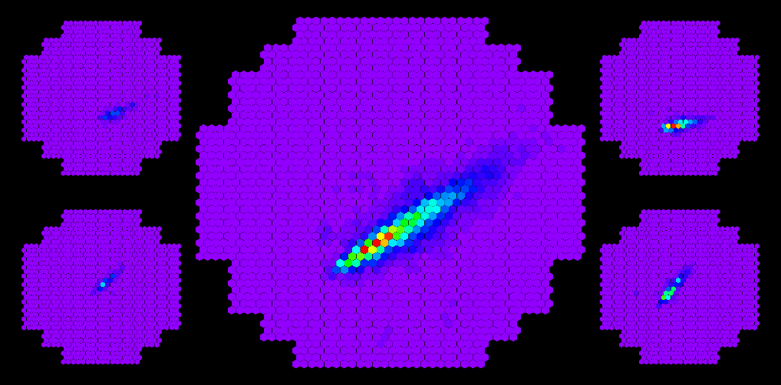
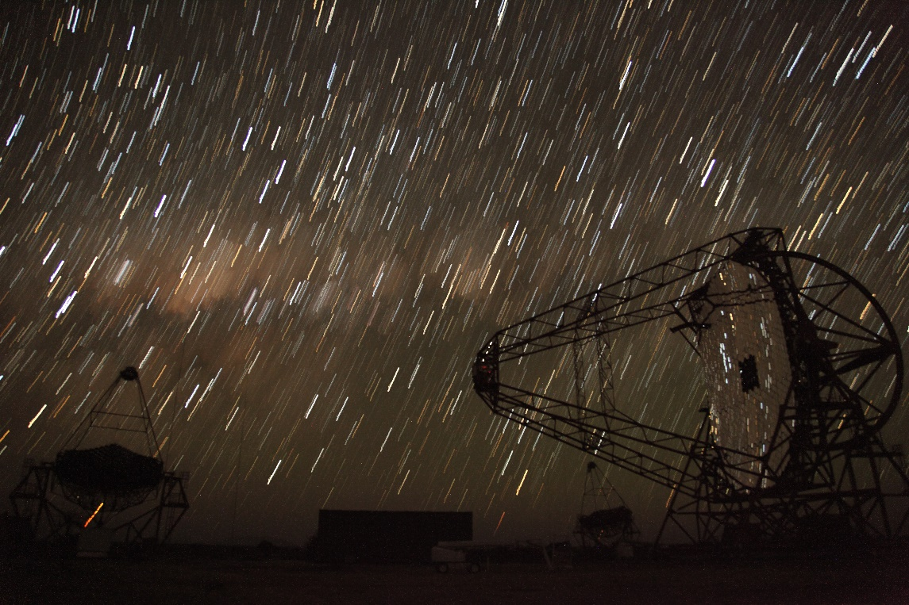
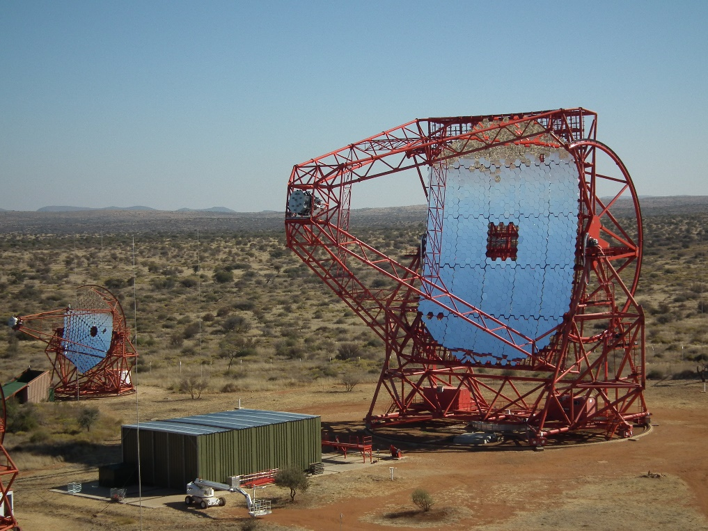
Experiment HESS
Teleskopy sledující čerenkovovo záření v atmosféře při rozvoji spršky kosmického záření.
Umístěn v Namibii (temná obloha).
Zaměřen na vysokoenergetické
fotony z kosmického záření.

Slide 37
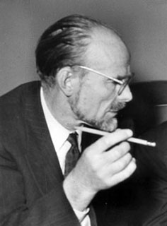
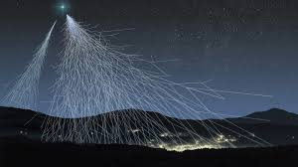
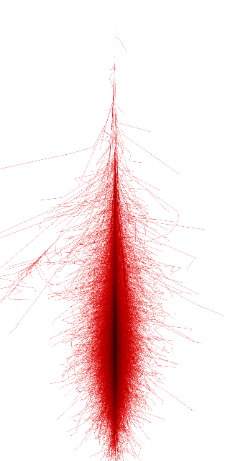
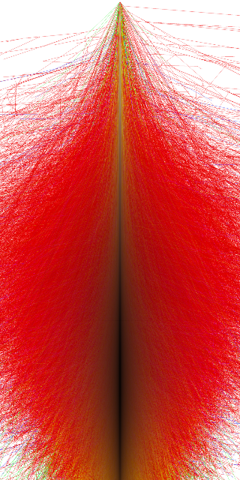
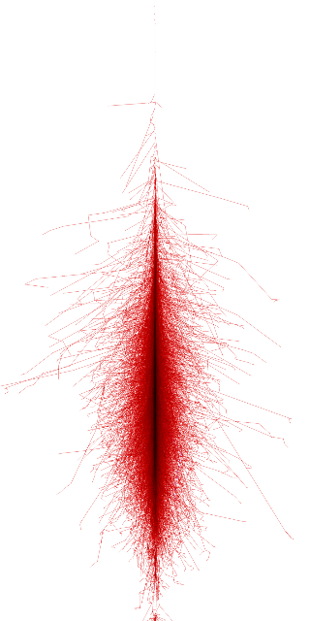
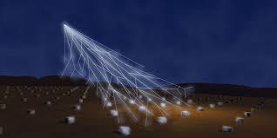
Kosmické záření II
Pierre Auger (1899-1993), francouzský fyzik.
Objevil, že záření přichází ve sprškách
(koincidence několika detektorů)
Zjistil, že jejich energie jsou obrovské
(dnes víme, že jediná částice může mít až 1J!)

Slide 38
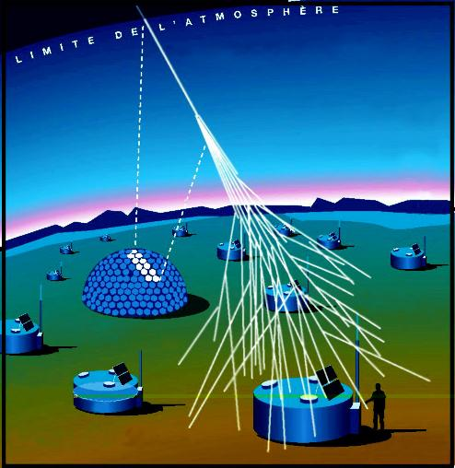
Pierre Auger Observatory
Argentinská pampa u města Malargue.
Měření spršek vysokoenergetických nabitých částic (až 10²⁰eV!)
https://www.youtube.com/watch?v=xchtgvzzc5M
Pozemní stanice (sudy s vodu) detekující signály z mionů dopadajících na zemský povrch.
Sada teleskopů detekujících fluorescenci atmosféry v rámci spršky.

Slide 39
V letadle
Letadlo :: 15min! “Fireballs”!

Slide 40
V letadle
Letadlo :: 15min, ještě vzlet :: „Alfa-burst“.

Slide 41
V letadle
Letadlo :: 10min! “Fireballs”!

Slide 42
V letadle
Letadlo :: 10min! “Fireballs”!

Slide 43
V letadle
Letadlo :: 10min! “Fireballs”!

Slide 44
Radiační pozadí
Bez započtení efektivity detekce gamma!
Taktéž bez opravy o mrtvou dobu!
98h :: kancelář+domov ⬄ 1,3 mGy/rok ⬄ 0,14 µGy/h

Slide 45
Letadlo
Bez započtení efektivity detekce gamma!
Taktéž bez opravy o mrtvou dobu!
Cca 200 min :: několik letů ⬄ 15 mGy/rok ⬄ 1,7 µGy/h

Slide 46
V letadle
Spršky kosmického záření, interakce v atmosféře, letadle.

Slide 47
„Fireballs“
Ztráty silně ionizující částice.
Logaritmické y měřítko

Slide 48
„Fireballs“
Ztráty silně ionizující částice
Lineární y měřítko

Slide 49
Braggův peak
Ztráty silně ionizující částice podél dráhy.
Integrovaná Bethe-Blochova formulka.

Slide 50
ISS
400km, Kredit: NASA, S. Pospíšil

Slide 51
Vesmír
Sonda Proba-V, 800km, Kredit: ESA, S. Pospíšil

Slide 52
Částicové experimenty na oběžné dráze
ISS
Experiment AMS-II (~USA) www.ams02.org
CALET(~Japonsko) http://calet.phys.lsu.edu/
Non-ISS
FERMI

Slide 53
Zpět na Zem…

Slide 54
Poissonovo rozdělení
Statistika: rozdělění početu gamma na snímek, 1k snímků.
Histogram přes všechny snímky
Last frame

Slide 55
A ještě pod zem:)
Měření v jeskyních: 15h expozice po 10min (celk. 90 snímků).
Stejné měření v kanceláři

Slide 56
A ještě pod zem:) -- korelace
Měření v jeskyních: 15h expozice po 10min (celk. 90 snímků).
Stejné měření v kanceláři

Slide 57
A ještě pod zem:) -- podíly

Slide 58
„Vidění“ pomocí alfa částic
Transmise vzorkem:
Řetízek, kovová mřížka.

Slide 59
„Rentgen“
Transmisní scan lastury, jako artefakt jedna výrazná alfa částice.

Slide 60
„Rentgen“
Elektrostatický výboj: náboj ve všech pixelech.

Slide 61
„Rentgen“
Transmisní scan lastury.

Slide 62
„Rentgen“
Transmisní scan drobné ulity.

Slide 63
„Rentgen“
Transmisní scan: šroubek ukrytý v kartonu.

Slide 64
„Rentgen“
Including gamma spikes
Excluding gamma spikes
Negativ
Pozitiv
Negativ
Pozitiv
➔ ➔ ➔ ➔ Smearing ➔ ➔ ➔ ➔

Slide 65
Practicle Art?
Particle Art!

